Slide 1
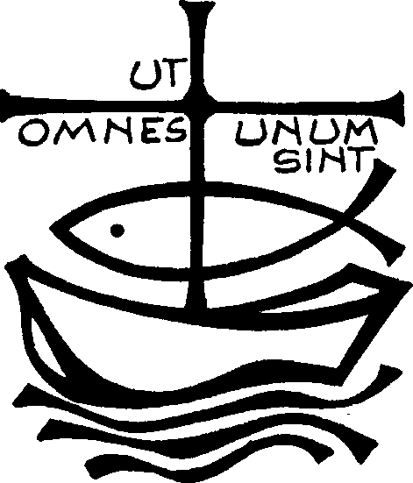
Oecumenische conversatie 02: De Kerk: naar een gezamenlijke visie

Slide 2
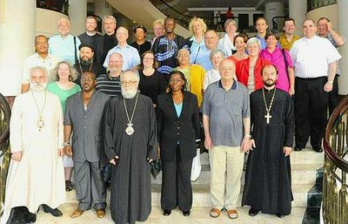
Overzicht presentatie
De notie van "kerk" achter aanhoudende verdeeldheden
De structuur, inhoud en oecumenische bijdrage van De Kerk: naar een gezamenlijke visie
Fases in de totstandkoming
De convergentie weergegeven door De Kerk: naar een gezamenlijke visie

Slide 3
I. De notie van "kerk" achter
aanhoudende verdeeldheden
G. Wainwright, “Church” in Dictionary of the Ecumenical Movement (2002) 176-186.
Exclusieve identificatie van de Kerk van Christus met de eigen gemeenschap
Vestigia/sporen maar niet de volheid van de Kerk in andere gemeenschappen
Kerk als een gebeuren, wanneer Woord en Sacrament correct worden gevierd
Branch theory (verscheidene takken)
Kerk = alle ware gelovigen die een innige relatie met Christus hebben (17e-18e eeuws piëtisme; een "subjectieve" ecclesiologie)
Evangelicaal model (18e + 19e eeuwse protestantse zendingen: "open Communie")
Praktisch Christendom model - dienen verenigt

Slide 4
De Verklaring van Toronto, 1950 Diverse kerkvisies
a. Sommigen vinden dat voor eenheid volledige consensus op het gebied van doctrine is vereist
c. Anderen menen dat beide onontbeerlijk zijn
d. Anderen betogen dat er alleen eenheid inzake bepaalde beginselen van geloof en kerkorde nodig is
b. Voor anderen is eenheid een sacramentele gemeenschap, gebaseerd op kerkorde
e. Anderen zeggen dat de Kerk een spiritueel genootschap is en dat zichtbare eenheid bijkomstig of zelfs onwenselijk is

Slide 5
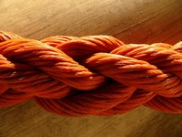
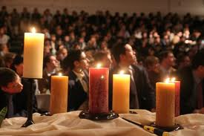
“De hele essentie van het oecumenisch gesprek is precies dat al deze opvattingen met elkaar in dynamische relatie treden"

Slide 6
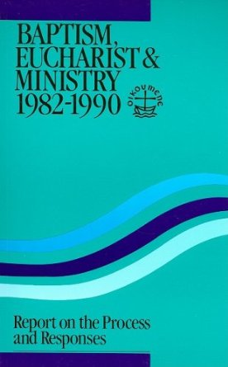
II. A. Fases op weg naar De Kerk: naar een gezamenlijke visie (1993-1998)
“De zoektocht naar
christelijke eenheid
veronderstelt de
zoektocht naar
gemeenschappelijke
oecumenische
perspectieven op
ecclesiologie. Deze
noodzaak wordt sterk onderstreept door
de analyse van de reacties op BEM, die
veel verschillende vooronderstellingen
aan het licht brengen, maar ook
convergenties met betrekking tot het
wezen van de Kerk" (p. 147).

Slide 7
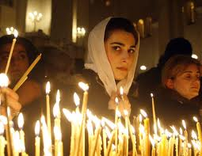
“In het licht van het
Lima-document, waar
christelijke kerken over
de hele wereld op
reageren, is er een
nieuwe impuls gegeven aan de zoektocht
naar gemeenschappelijke perspectieven op
ecclesiologie" (p. 147).
Een dergelijke ecclesiologie in oecumenisch perspectief... vereist een zoektocht naar fundamentele ecclesiologische beginselen, die gemeenschappelijke perspectieven voor de verschillende ecclesiologieën van de kerken zouden kunnen verschaffen, en die kunnen dienen als raamwerk voor hun convergentie.

Slide 8
Het rapport ging verder met het inventariseren van verscheidene ecclesiologische thema's die met vrucht konden worden opgenomen voor nader onderzoek:
de rol van de Kerk in Gods heilsplan;
koinonia [“communio”];
de Kerk als een gave van het Woord van God (creatura verbi);
de Kerk als mysterie of sacrament van Gods liefde voor de wereld;
de Kerk als Gods volk onderweg;
de Kerk als profetisch teken en dienares van Gods komend Koninkrijk

Slide 9
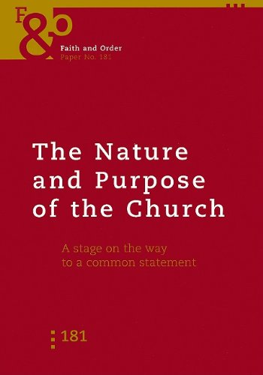
Het wezen en het doel van de Kerk (1998)
I. De Kerk van de Drie-ene God (Creatura Verbi en Creatura Spiritus)
II. De Kerk in de geschiedenis
III. De Kerk als koinonia
IV. Het leven in gemeenschap
V. Dienst in en voor de wereld
VI. Onze roeping volgen: van convergerende verstandhoudingen naar wederzijdse erkenning

Slide 10
Reacties op Het wezen en het doel van de Kerk (-> 2002)
I. Waardering voor de
ecclesiologische
convergenties
opgetekend in het
BEM-proces
II. Discrepantie binnen
de tekst door de
omkaderde
tekstpassages
III. Nodig om het
thema van de Kerk van
de Drie-ene God beter
te integreren met de
thema's gemeenschap en teken en instrument
IV. Nodig om materiaal over sommige thema's toe te voegen, zoals gezag, zending en primaatschap

Slide 11
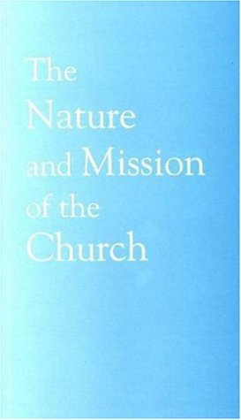
Het wezen en de zending van de Kerk (2005)
I. De Kerk van de
Drie-ene God:
wezen (communio/koinonia),
zending, teken en instrument
II. De Kerk in de
geschiedenis:
onderweg, nog niet in
volledige gemeenschap,
verscheidenheid, lokale kerk
III. Het leven van gemeenschap in en voor de wereld: geloof, doop, eucharistie, algemeen priesterschap van alle gelovigen, geordineerd resp. gewijd ambt, opzicht, conciliariteit en primaatschap, autoriteit
IV. In en voor de wereld

Slide 12
Reacties op Het wezen en de zending van de Kerk (->2009)
I. Betere integratie nodig
van wezen met zending,
en van doop, eucharistie
en ambt met de Kerk van
de Drie-ene God
II. Sommige posities in
de tekstblokken kunnen
als complementair
worden beschouwd
III. Er is een kortere, meer dynamische, meer contextuele tekst nodig
IV. Illustreren hoe dialoog tot echte vooruitgang in convergentie heeft geleid

Slide 13
Het nieuwe logisch verloop
van de tekst:
Introductie: het onderscheiden van Gods wil
I. De oorsprong van de Kerk in Gods plan voor de verlossing
II. Vieren van ecclesiologische thema's waarover christelijke gemeenschappen in dialoog het eens lijken te zijn
III. Aanduiding van enige vooruitgang omtrent ecclesiologische thema's waarover nog steeds onenigheid bestaat
IV. De rol van de Kerk in het bevorderen van Gods Koninkrijk in de wereld van vandaag

Slide 14
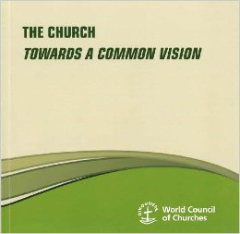
De Kerk: naar een gezamenlijke visie (2013)
Introductie
Gods zending en de eenheid van de Kerk
De Kerk van de Drie-ene God
De Kerk: groeien in gemeenschap
De Kerk: in en voor de wereld
Conclusie
Historische aantekening

Slide 15
II. B. De Kerk: naar een gezamenlijke visie (een “convergentie-verklaring”)
Net als BEM pretendeert het een "convergentie-tekst" te zijn, wat volgens de introductie wil zeggen:
"een tekst die, hoewel hij geen volledige consensus over alle afgewogen kwesties uitdrukt, veel meer is dan alleen een instrument om nader onderzoek te stimuleren. De volgende bladzijden drukken veeleer uit hoe ver christelijke gemeenschappen zijn gekomen in hun gedeeld verstaan van de Kerk, door te laten zien welke vooruitgang er is geboekt en aan te geven welk werk er nog gedaan moet worden."

Slide 16
Hoofstuk I. Gods zending en de eenheid van de Kerk
A. De Kerk in Gods plan (1-4)
B. De zending van de Kerk in de geschiedenis (5-7)
C. Het belang van eenheid (8-10)

Slide 17
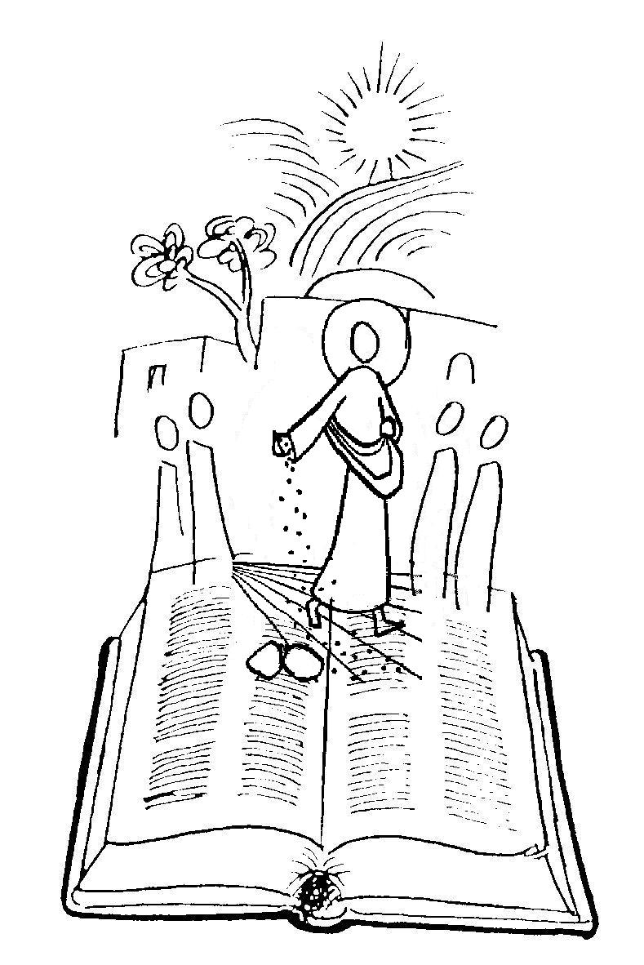
# 3: “Met het Credo geloven en belijden christenen dat er een onlosmakelijk verband bestaat tussen het werk van God in Jezus Christus door de Heilige Geest en de werkelijkheid van de Kerk. Dat is het getuigenis van de Schriften. De oorsprong van de Kerk is geworteld in het plan van de Drie-ene God voor de redding van de mensheid.”

Slide 18
# 4: “De zending van de Kerk vloeit voort uit het wezen van de Kerk als lichaam van Christus, delend in de dienst van Christus als Middelaar tussen God en Zijn schepping. In het hart van de roeping van de Kerk in de wereld staat de verkondiging van het Koninkrijk van God, dat is ingeluid door Jezus, de gekruisigde en opgestane Heer. Door haar innerlijk leven van Eucharistische aanbidding, dankzegging en voorbeden, door te voorzien in zending en evangelisatie, door een dagelijkse levenswijze van solidariteit met de armen, door voorspraak tot aan confrontatie met de machten die mensen onderdrukken toe, proberen de kerken deze evangelische roeping te vervullen."

Slide 19
Hoofdstuk II. De Kerk van de Drie-ene God
Het onderscheiden van Gods wil (11-12)
De Kerk van de Drie-ene God als koinonia (13-24)
Het initiatief van God, de Vader, de Zoon, en de Heilige Geest; het profetisch, priesterlijk en koninklijk Volk van God; Lichaam van Christus en Tempel van de Heilige Geest; de ene, heilige, katholieke, apostolische Kerk
De Kerk als teken en dienares van Gods plan voor de wereld (25-27)
Gemeenschap in eenheid en verscheidenheid (28-30)
Gemeenschap van lokale kerken (31-32)

Slide 20
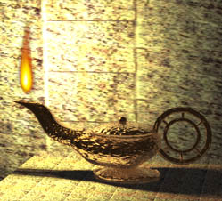
«Alle christenen
delen de overtuiging
dat de Schrift
normatief is.» (# 11)
Opeenvolgende interpretatie binnen de Kerk, die altijd trouw probeert te zijn de leer van de bijbel, heeft in de loop van de geschiedenis een bijkomende rijkdom aan ecclesiologische inzichten voortgebracht. Dezelfde Heilige Geest die de vroegste gemeenschappen leidde bij het vervaardigen van de geïnspireerde bijbelse tekst, blijft van generatie op generatie de latere volgelingen van Jezus leiden in hun streven om trouw te zijn aan het evangelie. Dat is wat onder de "levende Traditie" van de Kerk wordt verstaan.

Slide 21
20. … Overeengekomen verklaringen maken duidelijk dat het koninklijk priesterschap van het gehele volk van God (vgl. 1 Pet. 2:9) en een bijzonder, geordineerd resp. gewijd ambt allebei belangrijke aspecten van de Kerk zijn, en dat deze niet als elkaar wederzijds uitsluitende alternatieven mogen worden beschouwd. Tegelijk verschillen kerken van mening over wie er bevoegd is om de uiteindelijke beslissingen voor de gemeenschap te nemen; voor sommige is die taak voorbehouden aan de geordineerde resp. gewijde bedienaars, terwijl andere vinden dat leken een rol hebben in die beslissingen.
47. Bijna alle christelijke gemeenschappen hebben een formele ambtsstructuur. Vaak is deze structuur gedifferentieerd en weerspiegelt zij, meer of minder expliciet, het drievoudig model van episcopos -presbyteros-diaconos. Kerken blijven echter verdeeld over of het 'historisch bisschopsambt' ... wel of niet iets is dat Christus voor zijn gemeenschap gewild heeft.

Slide 22
Hoofdstuk III. De Kerk: groeien in gemeenschap
Reeds, maar nog niet (33-36)
Groeien in de essentiële elementen van gemeenschap: geloof, sacramenten, ambt (37-57)
Geloof(38-39)
Sacramenten (40-44)
Kerkelijk ambt
Geordineerd resp. gewijd ambt (45-47)
De gave van gezag in het kerkelijk ambt (48-51)
Het ambt van opzicht [episkope] (52-57)

Slide 23
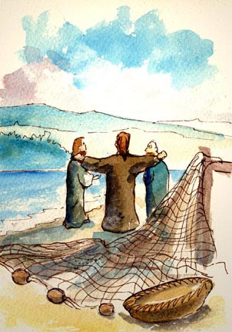
35. Als een gemeenschap van pelgrims heeft de Kerk te kampen met de realiteit van de zonde. Oecumenische dialoog heeft laten zien dat er diepe, gedeelde overtuigingen zitten achter wat soms als conflicterende visies omtrent de relatie tussen de heiligheid van de kerk en de menselijke zonde werden gezien.
Er bestaan
aanzienlijke
verschillen in de
wijzen waarop
christenen deze
gedeelde
overtuigingen
onder woorden
brengen.

Slide 24
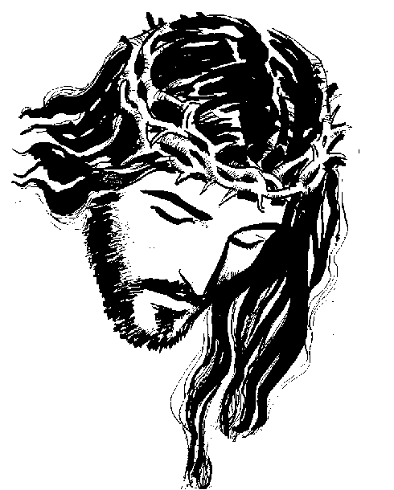
36. De Kerk is het lichaam van Christus; volgens zijn belofte kunnen de poorten van het dodenrijk haar niet overweldigen (vgl. Mt. 16:18). Christus' overwinning van de zonde is volledig en onomkeerbaar, en door Christus' belofte en genade stellen christenen er vertrouwen in dat de Kerk altijd zal delen in de vruchten van die overwinning. Ze delen ook het besef dat in het huidige tijdsgewricht gelovigen, zowel individueel als collectief, vatbaar zijn voor de macht van de zonde. Alle kerken onderkennen dat er onder gelovigen zonde bestaat, en de vaak verschrikkelijke impact ervan. Alle onderkennen de voortdurende noodzaak van christelijk zelfonderzoek, boetedoening,
bekering (metanoia), verzoening
en vernieuwing. Heiligheid en zonde
verhouden zich op verschillende
en ongelijke wijzen tot het leven
van de Kerk. Heiligheid drukt de
identiteit van de Kerk volgens Gods
wil uit, terwijl zonde met deze
identiteit strijdig is (vgl. Rom. 6:1-11).

Slide 25
Hoofdstuk IV. De Kerk: in en voor de wereld
A. Gods plan met de schepping: het Koninkrijk (58-60)
B. De morele opdracht van het evangelie (61-63)
C. De Kerk in de samenleving(64-66)
Conclusie (67-69)
Historische aantekening: het proces

Slide 26
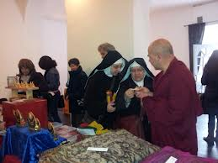
58. De reden van Jezus' zending wordt bondig
uitgedrukt in de woorden: "God had de
wereld zo lief dat hij zijn enige Zoon heeft
gegeven" (Joh. 3:16). De eerste en
voornaamste houding van God ten aanzien
van de wereld is er dus één van liefde, voor
ieder kind, iedere vrouw en man die ooit deel
is geworden van de menselijke geschiedenis -
ja, voor het geheel van de schepping. Het
Koninkrijk Gods, dat Jezus predikte door het
Woord van God in parabelen te openbaren en
dat hij inluidde door zijn grootse daden, in
het bijzonder door het
Paasmysterie van zijn
dood en verrijzenis, is
de uiteindelijke
bestemming van het
hele universum.

Slide 27
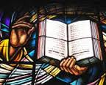
Convergenties in fundamentele ecclesio- logische beginselen
Oecumenische methodologie
In plaats van simpelweg elkaars
traditionele visies op "kerk"
te vergelijken, is De Kerk erop
gericht om samen Gods plan
voor de gemeenschap te
ontsluieren zoals dat is
uitgedrukt in het geopenbaarde
Woord en zijn getrouwe
interpretatie in de loop van de
geschiedenis. "Uw wil
geschiede" (Introductie)

Slide 28
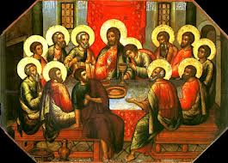
Convergenties in fundamentele ecclesio- logische beginselen
II. De Kerk is, volgens de openbaring zoals die in de geschiedenis is gekend en beschouwd, het resultaat van Gods initiatief. Dit betekent dat de Kerk wezenlijk missionair is en een teken/dienares van de gemeenschap met God en tussen gelovigen. Volk van God, Lichaam van Christus, Tempel van de Geest. Verenigd in legitieme verscheidenheid. Gemeenschap van lokale kerken.

Slide 29
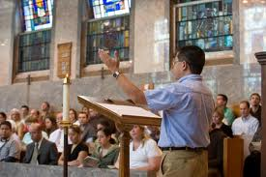
Convergenties in fundamentele ecclesio- logische beginselen
III. De christelijke gemeenschap is een volk van pelgrims, dat reeds de genadegaven geniet maar nog niet bij de volledige verwerkelijking van Gods Koninkrijk is aangekomen. Dynamisch, contextueel, gevoelig voor culturen, kwetsbaar voor menselijke zwakte en zonde, altijd verzoenend en strevend naar bekering en berouw.

Slide 30
Convergenties in fundamentele ecclesio- logische beginselen
IV. Gehoorzaam aan Jezus' verkondiging van het Koninkrijk Gods bevordert de Kerk, daartoe gemachtigd door de Heilige Geest, de verbetering van het menselijk leven en de bescherming van de aarde. Ze is een actor in Gods werk van het helen van een gebroken wereld, deelt de morele waarden van het Evangelie en werkt met alle mensen van goede wil samen voor de verbetering van de samenleving.

Slide 31
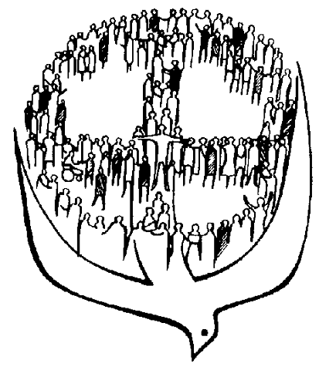
Capitolo 2 La Concezione, il sottofondo biblico e l'evoluzione storica del Magistero
Gebieden waar meer leiding door de Heilige Geest in dialoog nodig is:
Het onderscheiden van Gods wil inzake ecclesiologische kwesties als het drievoudig ambt, normatief leergezag, primaatschap
Criteria voor legitieme verscheidenheid
Compatibiliteit van ordinantie en sacrament?
Het aantal van deze riten? Wie mag gedoopt worden, geordineerd resp. gewijd, voorgaan?
Redding van mensen met een ander geloof?

Slide 32
• In welke mate weerspiegelt deze tekst het ecclesiologisch verstaan in uw kerk?
• In welke mate biedt deze tekst een basis om te groeien in de eenheid van de kerken?
• Tot het werken aan welke aanpassingen of vernieuwing in het leven van uw kerk daagt deze verklaring uw kerk uit?
• In hoeverre is uw kerk in staat om in haar leven en zending nauwere banden aan te gaan met die kerken die de in deze verklaring opgetekende beschrijving van de Kerk positief kunnen onderschrijven?
• Welke aspecten van het leven van de Kerk zouden nadere bespreking behoeven,
en welk advies zou uw kerk kunnen geven voor het voortgezette werk van Geloof en Kerkorde op het gebied van ecclesiologie?
Vragen voorgelegd aan de kerken in de «Introductie» van De Kerk: naar een gezamenlijke visie
die vragen om een officiële reactie

Slide 33
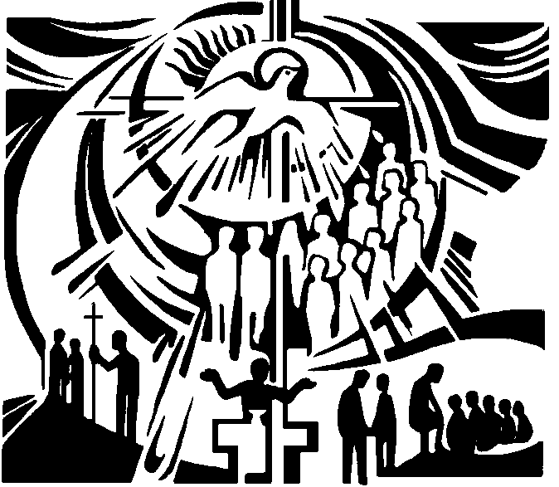
“De Heilige Geest voorziet in alles, stroomt over met profetie, volbrengt het priesterschap, heeft wijsheid geleerd aan ongeletterden, heeft vissers geopenbaard als theologen, Hij brengt de gehele vergadering van de Kerk bijeen. - een orthodoxe hymne voor de Vigilie van Pinksteren.

Slide 34
Paarsgewijze uitwisseling volgend op de presentatie door William Henn, OFM Cap.
1. Denk een paar minuten individueel na over onderstaande vraag; 2. Wissel een paar minuten met uw gesprekspartner over uw beider overdenkingen uit;
3. Voel u vrij om het resultaat van uw uitwisseling bondig samen te vatten in de ruimte (op het uitgereikte blad) onder de vraag.
Vraag:
Reflecteert de convergentietekst De Kerk: naar een gezamenlijke visie hoe uw christelijke gemeenschap de kerk verstaat,
en op welke wijze?

